Slide 1
Логарифмы

Slide 2
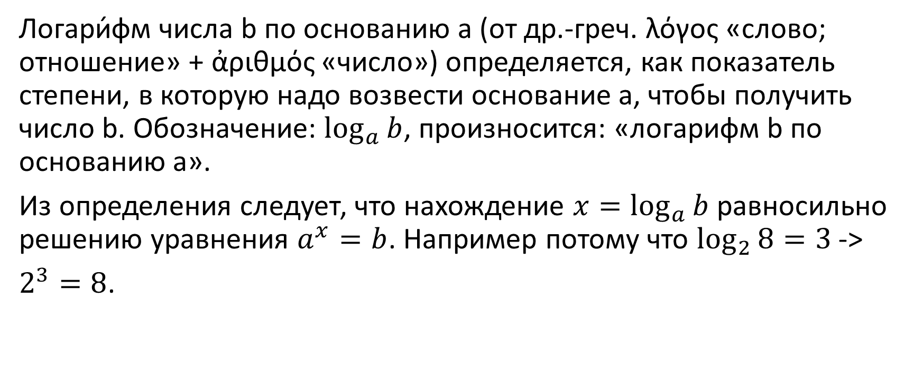
Понятие логарифма
Логари́фм числа b по основанию a (от др.-греч. λόγος «слово; отношение» + ἀριθμός «число») определяется, как показатель степени, в которую надо возвести основание a, чтобы получить число b. Обозначение: $\log_{a}{b}$, произносится: «логарифм b по основанию a».
Из определения следует, что нахождение $x=\log_{a}{b}$ равносильно решению уравнения $a^{x}=b$. Например потому что $\log_{2}{8}=3$ ->
$2^{3}=8$.

Slide 3
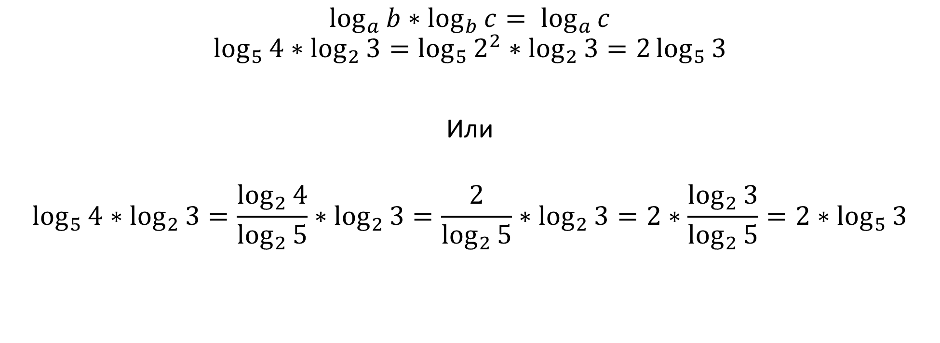
Если логарифмы нужно умножить или разделить
$$\log_{a}{b∗\log_{b}{c}}= \log_{a}{c}$$
$$\log_{5}{4∗\log_{2}{3}={\log_{5}{2}}^{2}∗\log_{2}{3}}=2\log_{5}{3}$$
Или
$$\log_{5}{4∗\log_{2}{3}=\frac{\log_{2}{4}}{\log_{2}{5}}∗\log_{2}{3}}=\frac{2}{\log_{2}{5}}∗\log_{2}{3=2∗\frac{\log_{2}{3}}{\log_{2}{5}}=2∗\log_{5}{3}}$$

Slide 4
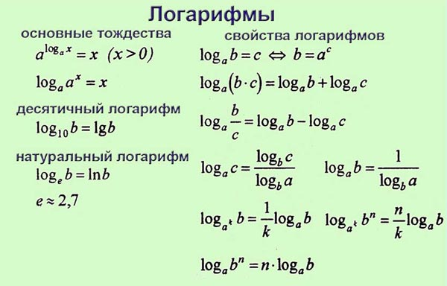
Формулы преобразования

Slide 5
Задачи в файле

